Slide 1
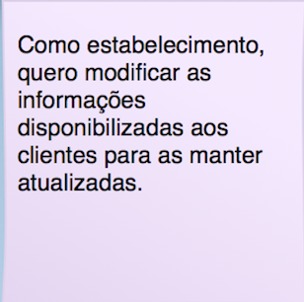
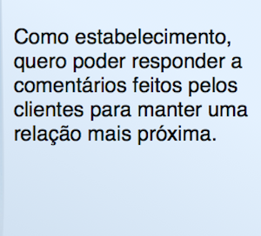

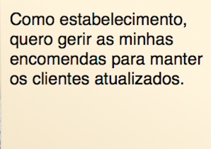
Escolher produto
Selecionar destacar
Escolher características do destaque
Ver as encomendas
Selecionar a encomenda
Atualizar o seu estado
Submeter
Selecionar notificações menu principal
Ver novos comentários
Selecionar responder
Escrever resposta
Submeter
Menu principal
Definições estabelecimento
Atualizar informações
Submeter

Slide 2
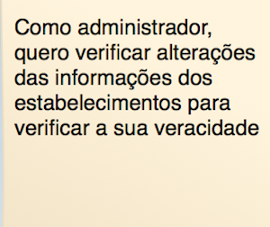
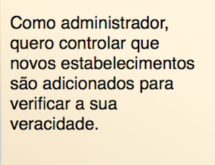
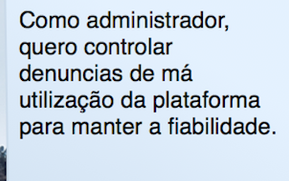
Ver notificações
Selecionar denuncias
Tomar as medidas adequadas
Ver notificações
Selecionar alterações de estabelecimentos
Validar ou não o registo
Ver notificações
Selecionar alterações de estabelecimentos
Validar ou não a alteração

Slide 3
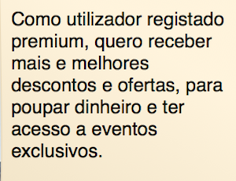
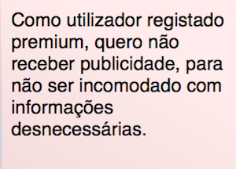
Selecionar menu principal
Meus vales de desconto
Selecionar usar vale
Ligar aplicação
Verificar que não há publicidade

Slide 4
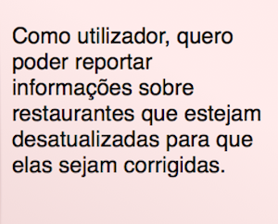
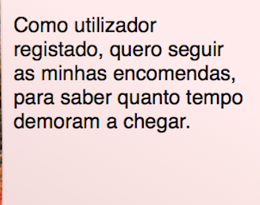
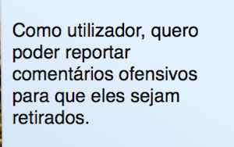
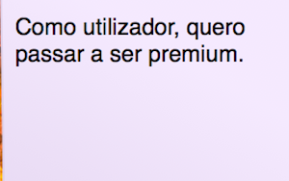
Selecionar a página do restaurante
Reportar
Descrever o problema
Submeter
Identificar comentário
Reportar
Descrever o problema
Submeter
Selecionar menu principal
Aderir ao premium
Preencher campos
Aderir
Selecionar menu principal
Minhas encomendas
Selecionar encomenda
Ver estado

Slide 5
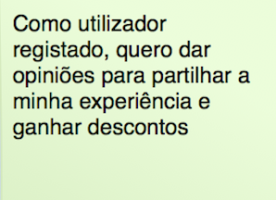
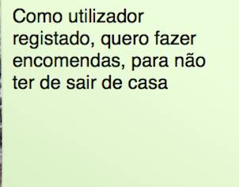
Escolher restaurantes
Selecionar Deixar opinião
Escrever o comentário
Selecionar menu principal
Encomendar
Preencher campos
Encomendar

Slide 6


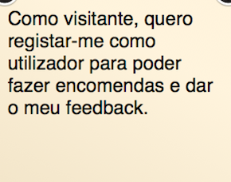
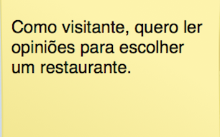
Saltar Login
Selecionar opção filtros
Escolher filtros
Ver restaurantes consoante os filtros escolhidos
Selecionar restaurante
Ver as suas características
Saltar Login
Selecionar opção filtros
Escolher filtros
Ver restaurantes consoante os filtros escolhidos
Selecionar restaurante
Ver opiniões
Registe-se
Registo de estabelecimento
Preencher os campos
Registar
Registe-se
Preencher dados
Registar

